Slide 1
OptimusAVG
Anthony Verwijst

Slide 2

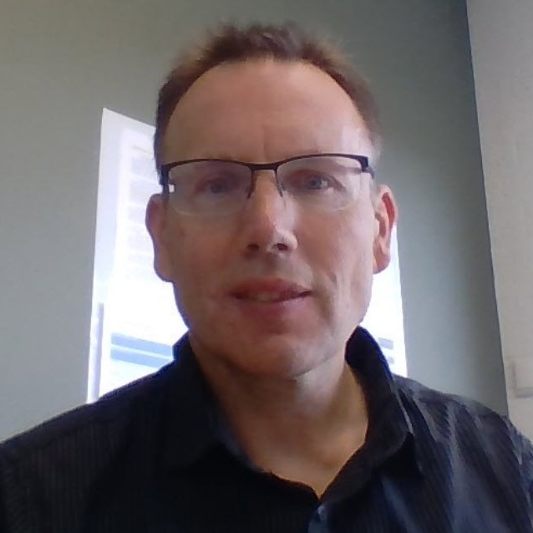
Voorstellen
Anthony Verwijst
Groepsleerkracht
I-Coach
Privacy Officer

Slide 3

AVG werkt op basis van:
Grondslag, Doel en Doelbinding

Slide 4
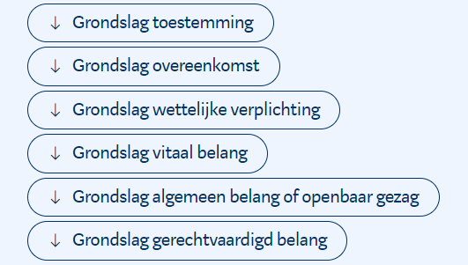
Grondslagen:

Slide 5
Doel:
Voorbeeld,
Doel is het verbeteren van bordinstructies in onderwijsvideo's door beeldcoaching en video-opnamen, met een meetbare streefwaarde van 20% hogere docentscores binnen zes maanden, en de benodigde steun, technologie en middelen.

Slide 6
Doelbinding:
Registratie naam, adres en werkplaats omdat: (aangeven per onderdeel waarom)

Slide 7
Algemeen:
Minimaliseer,
Wees spaarzaam met persoonsgegevens.
Algemeen:
Vraag schriftelijk toestemming vooraf.

Slide 8
Algemeen:
Beeldmateriaal wordt gezien als bijzondere persoonsgegevens.

Slide 9
Waar aan te denken bij:
Opnemen, verwerken en delen van beeldmateriaal.

Slide 10
Voor de opnamen:
Met wie deel ik deze beelden?
Komen leerlingen ook in beeld? (hoe kun je dit beperken)
Vraag toestemming aan de medewerker (schriftelijk)

Slide 11
Video-opnamen:
Probeer waar mogelijk leerlingen zoveel mogelijk uitbeeld te houden.

Slide 12
Na de video-opnamen:
Opslag
Zo spoedig mogelijk,
haal de beelden van de camera af en zet in je beveiligde opslag.
Voorkomt bij verlies een datalek.

Slide 13

Na de video-opnamen:
Opslag
Sla en deel je video- opnamen alleen op in een systeem waar we een VO mee hebben.
M365 (Teams, Sharepoint, OneDrive).

Slide 14
Na de video- opnamen:
Delen:
M365 systeem: Deel met gebruik van een link.

Slide 15
Na de video- opnamen:
Verwijderen:
Verwijder zodra doel wegvalt.
Als medewerker de stichting verlaat.

Slide 16
Kijkwijzer/ notities/ verslag
Welke persoonsgegevens vermeld ik?
Advies: schrijf alleen persoonsgegevens op die ook echt nodig zijn.
Bijzondere (of gevoelige) (persoons) gegevens:
Sla ze altijd digitaal op.
Schrijf je op papier? Scan in en plaats en deel ze in en vanuit een beveiligde omgeving. (M365) Vernietig hierna het papier.

Slide 17
Tip:
Film je (soms) met je mobiel?
Vergeet ook niet deze te verwijderen (ook uit de Apple/Google Foto of Foto’s clouddienst)

Slide 18

Vragen
Stel ze gerust.

